Slide 1



Slide 2


一例合并产金属酶肺炎克雷伯杆菌感染的肺移植患者诊疗经过

Slide 3

● 病例简介
摘要
1.独特性：移植患者，平衡感染与排异；
2.背景：移植术后出现急性排异反应合并CRKP（NDM+），予头孢他啶阿维巴坦+依拉环素控制感染后予大剂量激素冲击控制急性排异反应。

Slide 4
● 患者基础信息
1.人口学信息：57岁男性，矽肺
2.主诉：反复胸闷十余年，加重1年。
3.既往史：-

Slide 5
● 入院后检查
1.体格检查：
大致平稳
2.辅助检查：
-

Slide 6
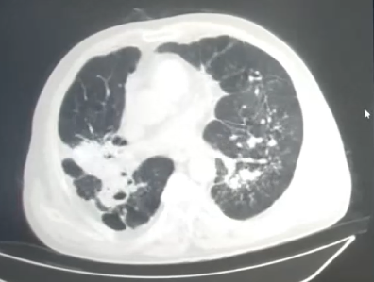
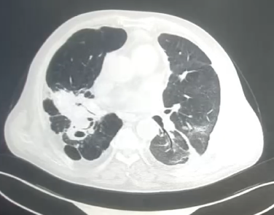
● 入院后检查
3.影像学检查：
术前CT
左单肺移植术后，移植肺出现磨玻璃影，考虑急排可能。

Slide 7
● 诊断评估
诊断评估
1.初步诊断：移植肺急性排斥反应+肺部感染
2.诊断依据：balf培养出CRKP（NDM+）
3.鉴别诊断：已使用抗结核治疗。

Slide 8
● 治疗过程
1.药物：头孢他啶阿维巴坦+依拉环素12天
2.手术：左单肺移植术

Slide 9
● 治疗过程
3.微生物/病理结果：balf培养出CRKP（NDM+）
4.方案调整：-
5.指标追踪：-

Slide 10
● 治疗过程
3.时间轴记录:(折线图)

Slide 11

● 诊疗体会
1.疗效评价：达到临床治愈。
2.局限性：-
3.结论：针对肺移植等特定人群，出现CRKP（NDM）感染合并排异反应，可加强抗感染后予以激素冲击治疗排异反应。

Slide 12
感谢观看
敬请指导

